Slide 1
Отчет о проделанной работе
ВО “Правнуки победы”

Slide 2
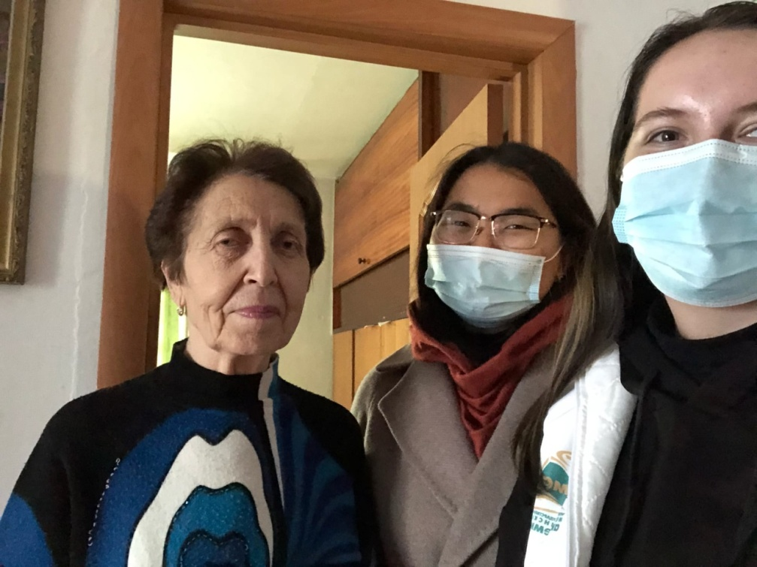
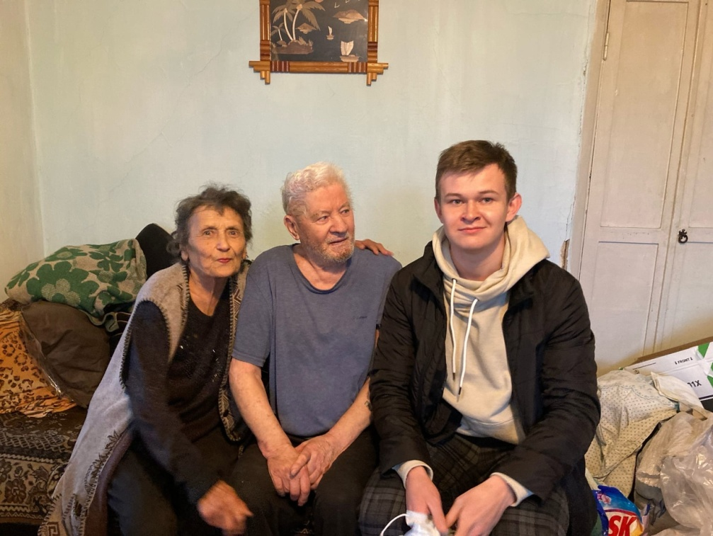
1 Октября День пожилого человека.

Slide 3
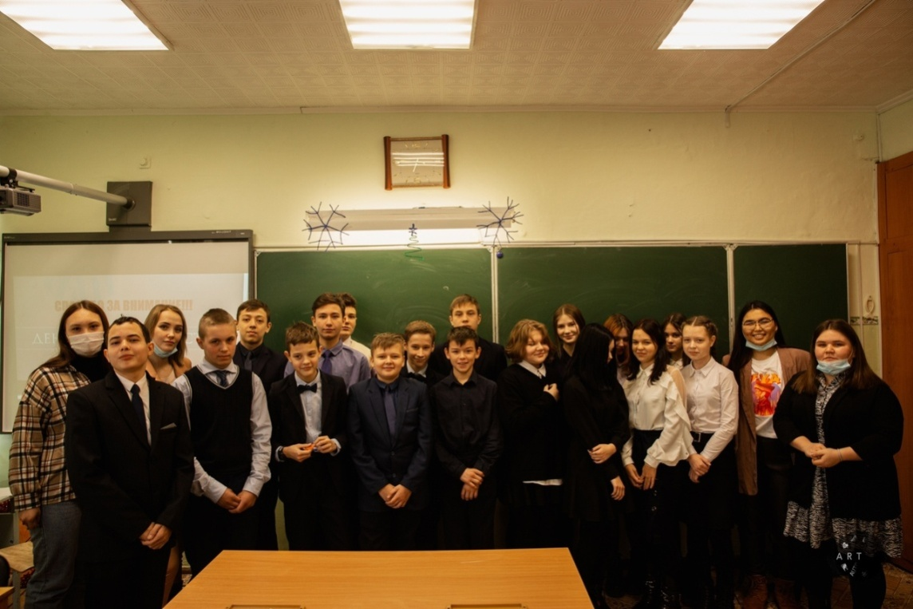
День Героев России 9 Декабря

Slide 4
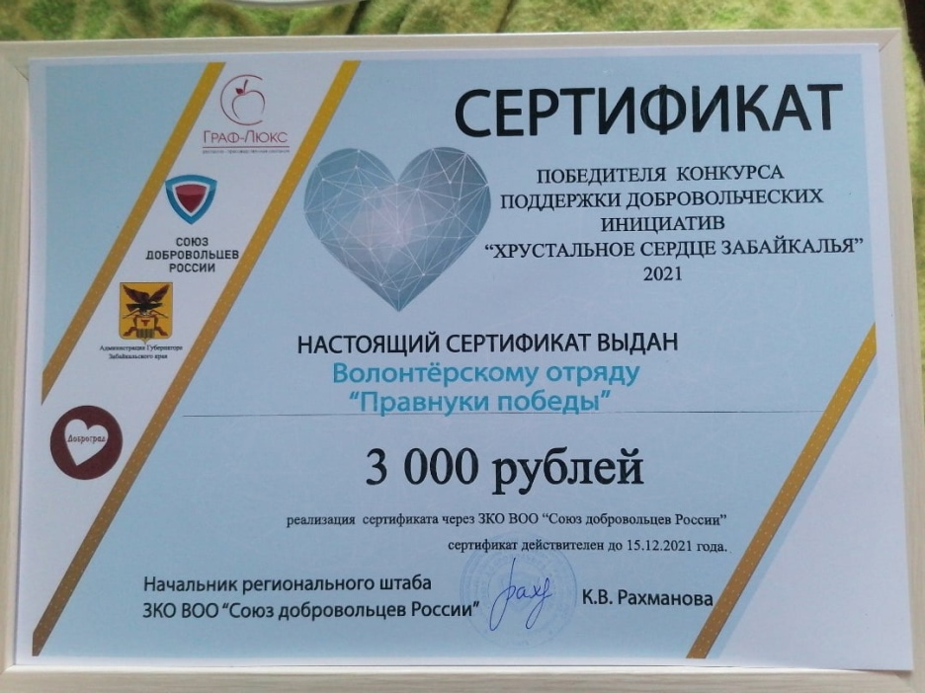
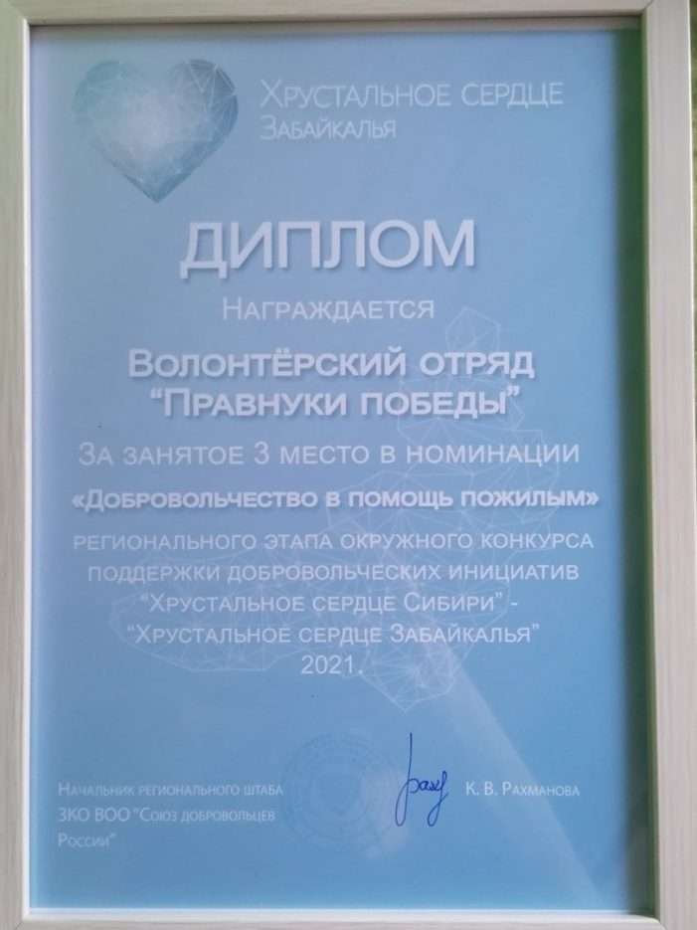
Культурно – творческая деятельность

Slide 5
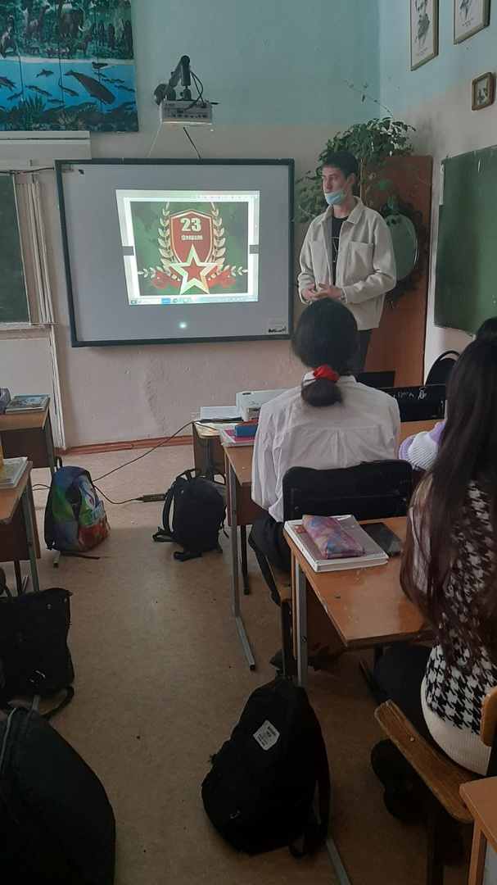
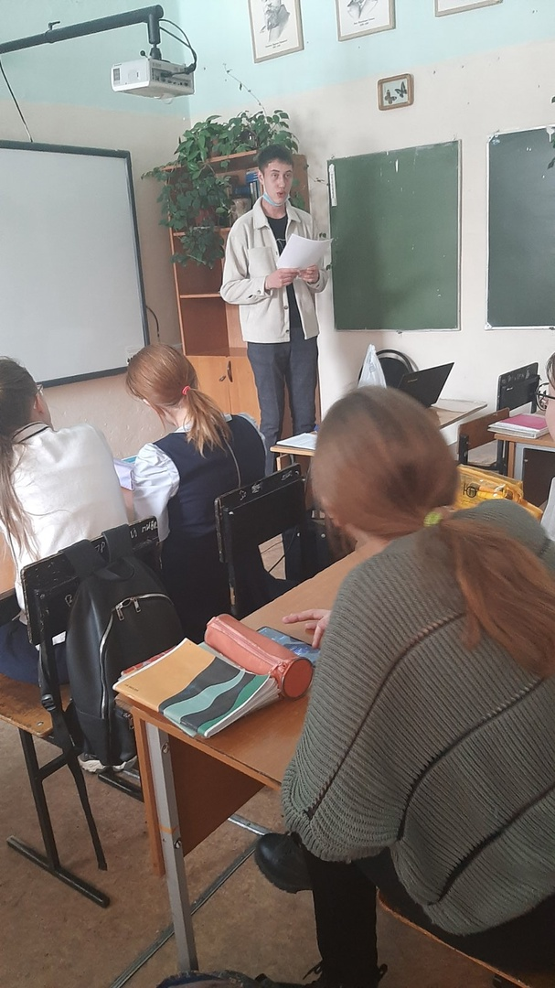
23 февраля

Slide 6
19 октября волонтёры нашего движения приняли активное участие в организации добровольческого субботника по уборки территории Храма имени Святого Луки при академии. Всего в субботнике приняли участие 15 добровольцев из числа волонтёрских отрядов нашей Alma Mater! Силами ребят была очищена большая территория от снега.
Сергеев Захар, Писаренко Петр, Субботин Владислав.

Slide 7
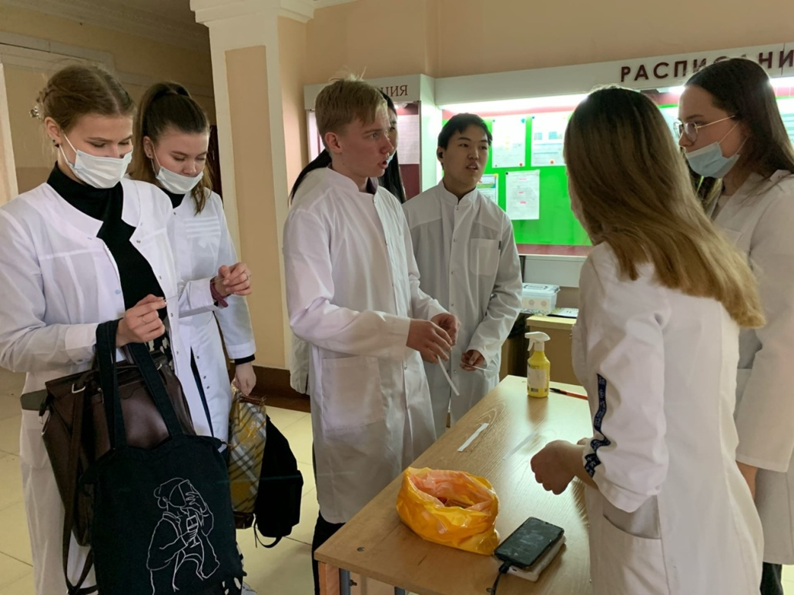
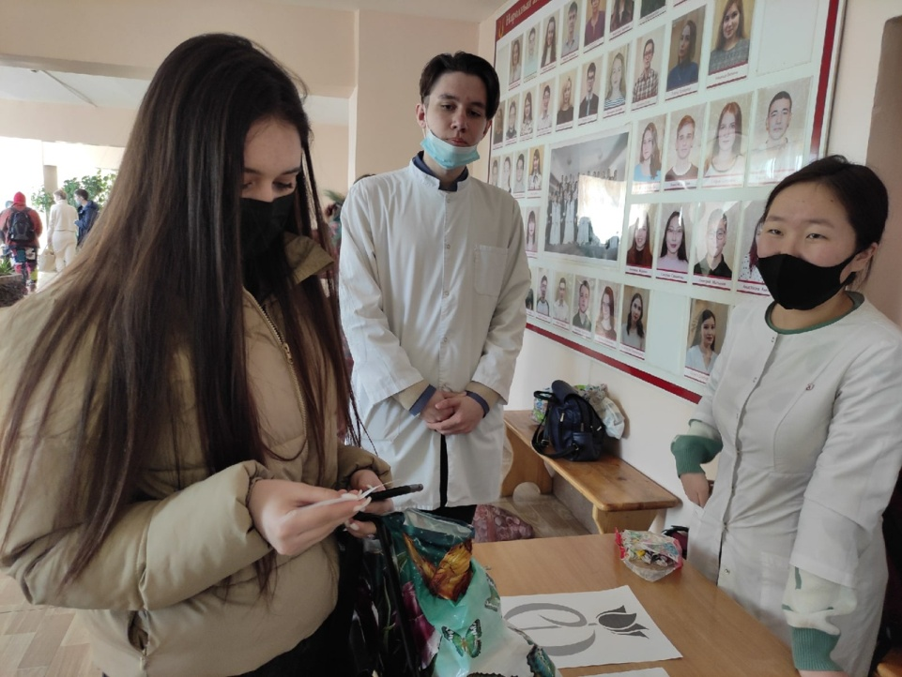
День борьбы с болезнью Паркинсона 11 апреля

Slide 8
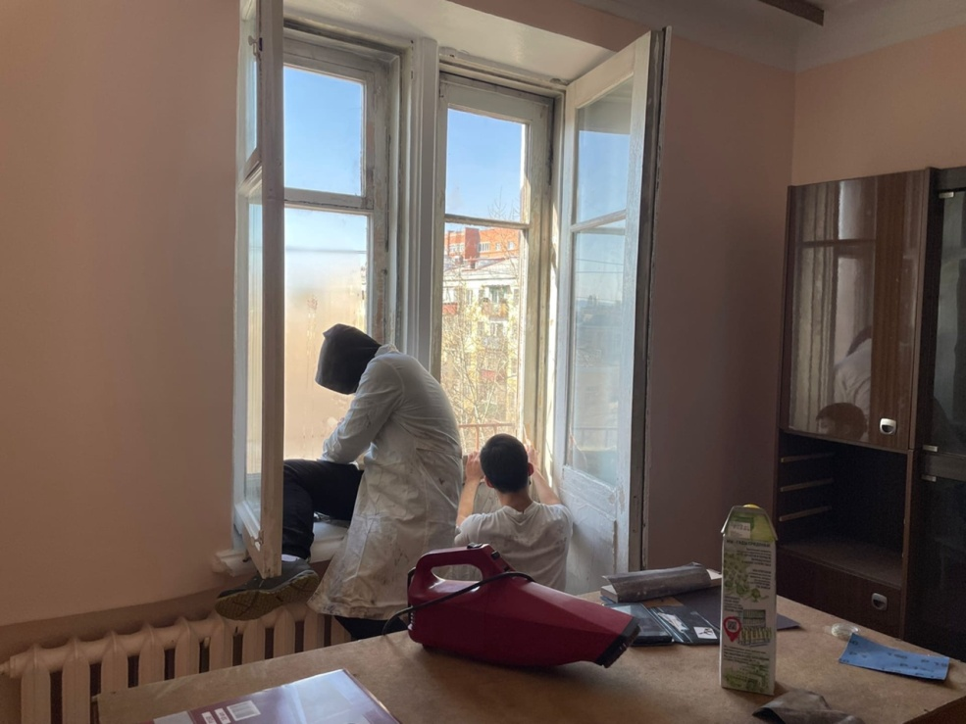
Проект “Патронаж”

Slide 9
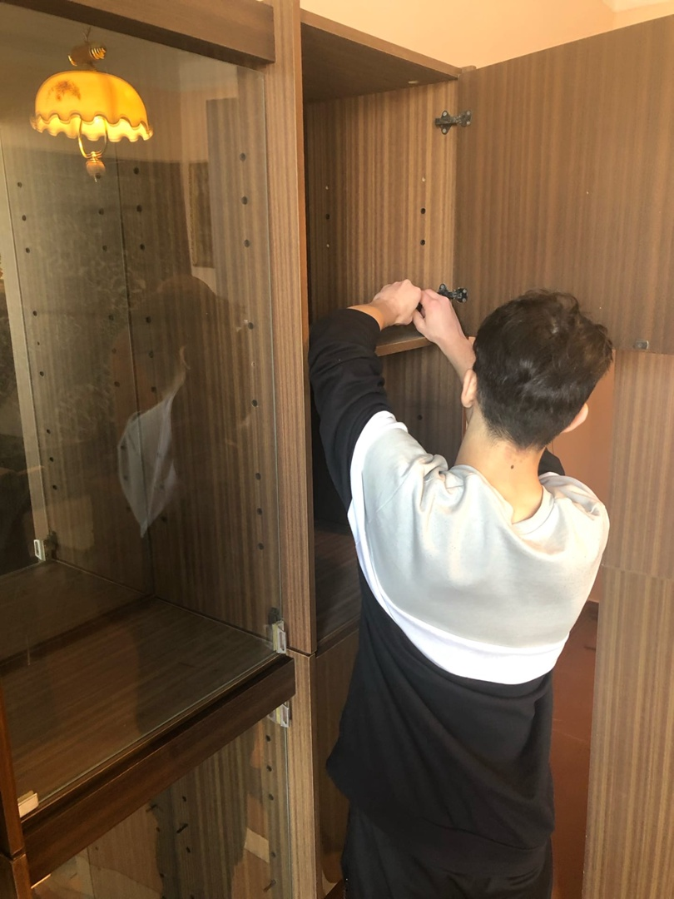

Slide 10
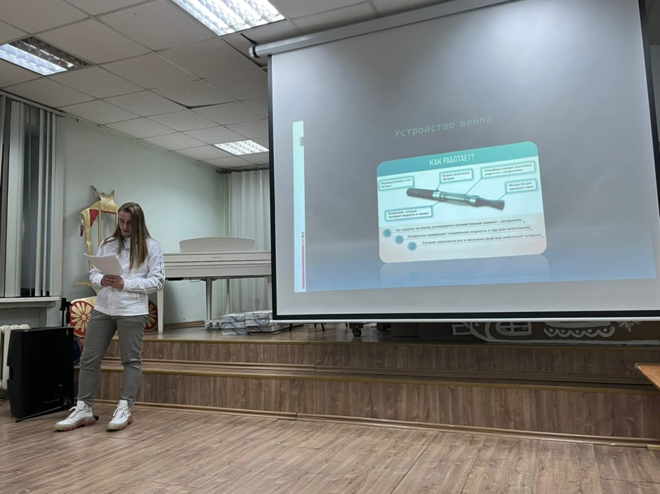
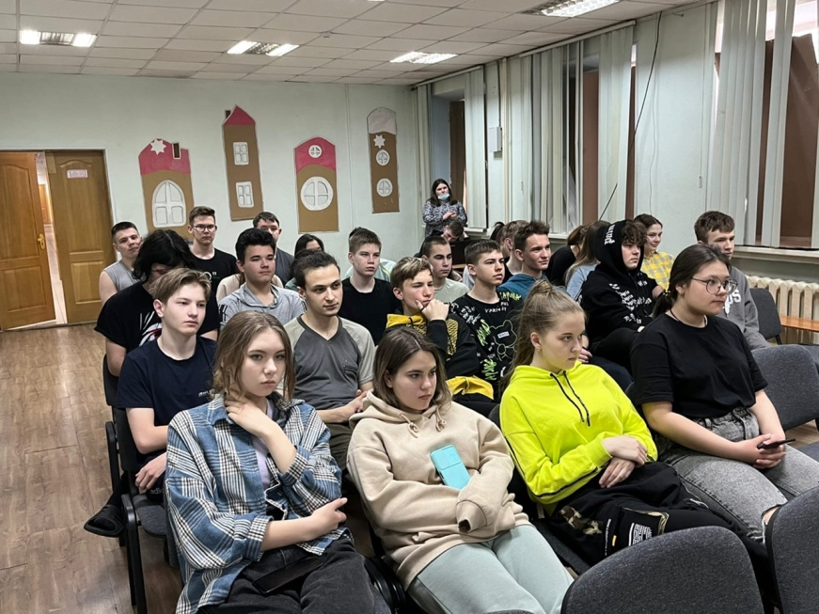
День здоровья 7.04.22

Slide 12
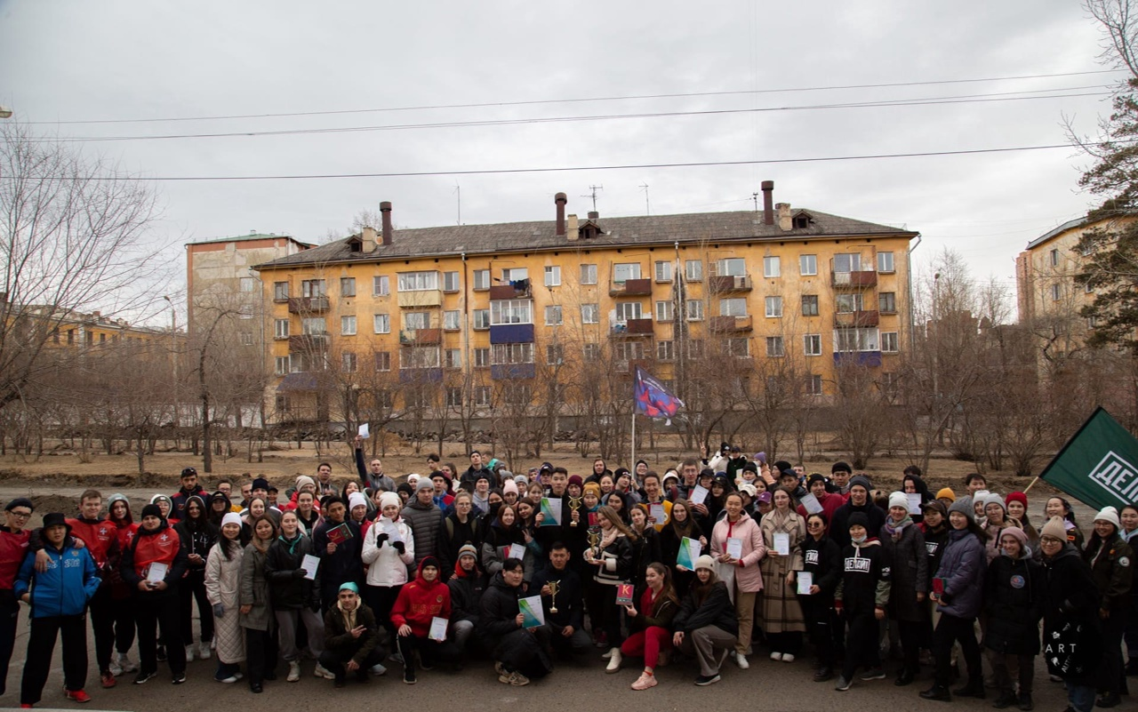

Slide 13
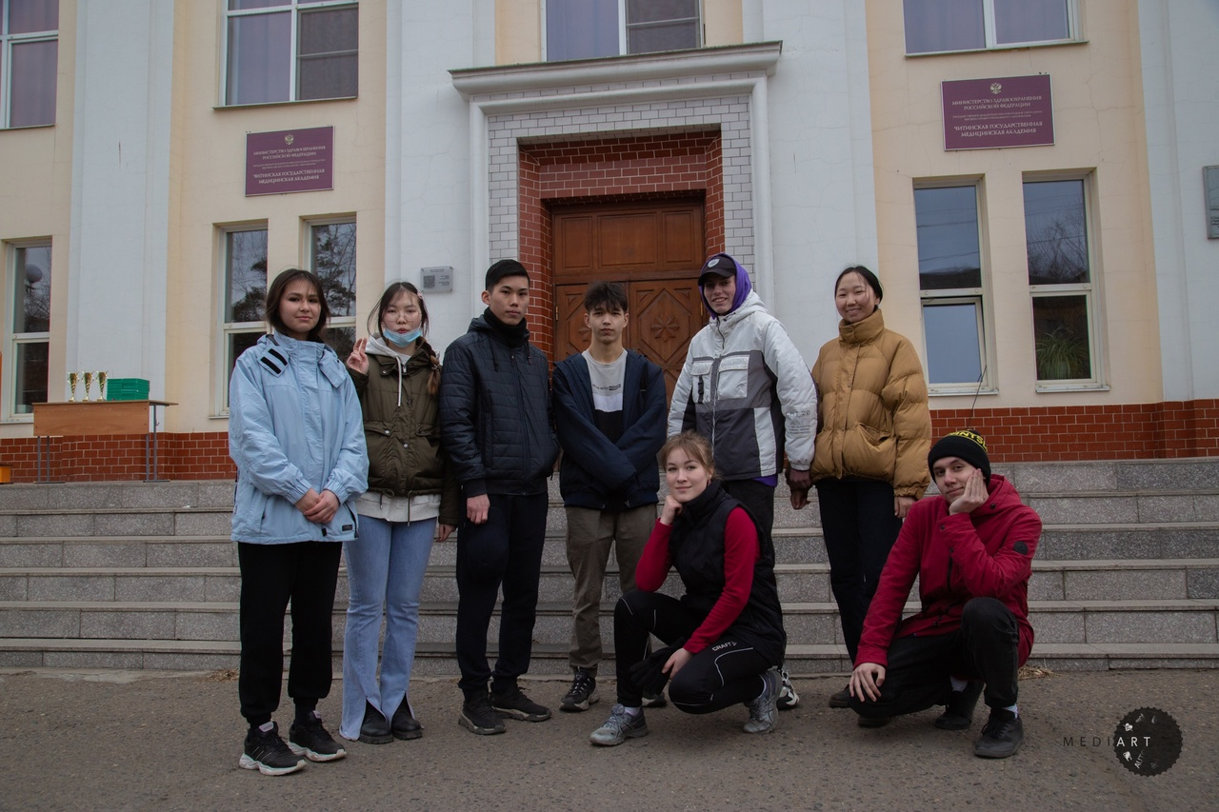
Спортивный праздник для волонтеров ЧГМА «Академия ЗОЖ»

Slide 14
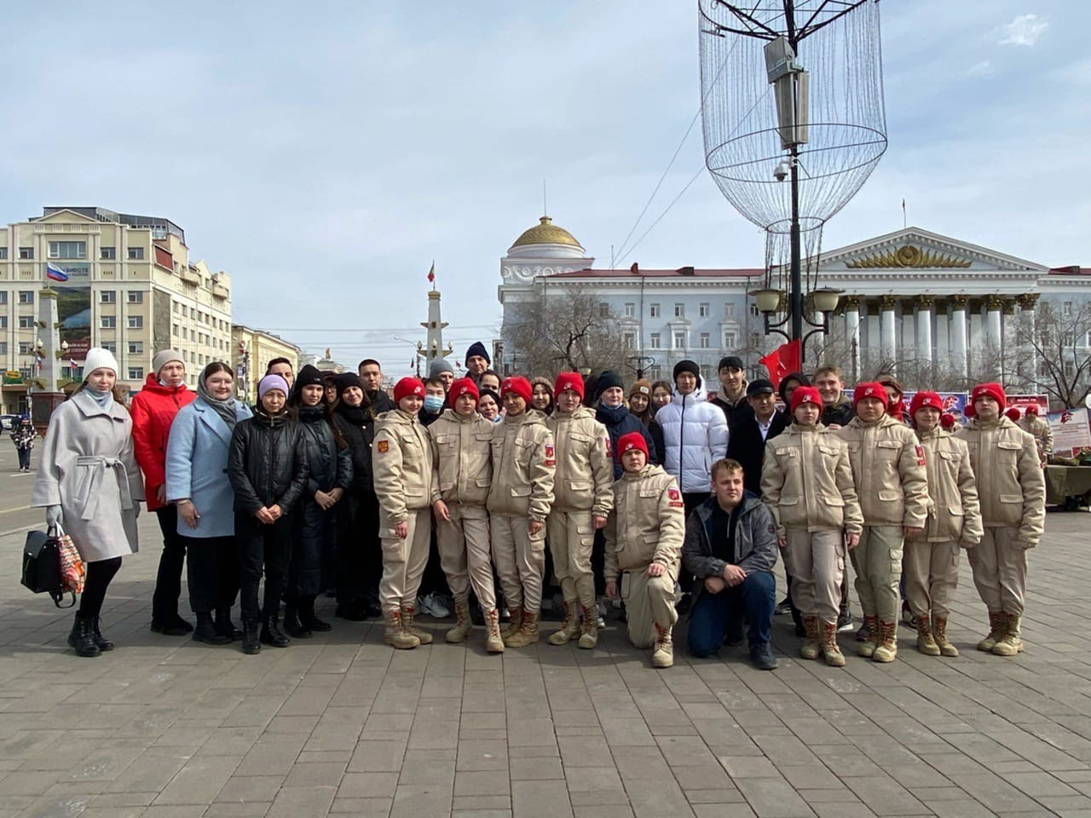
Zа Мир — без нацизма 15 апреля

Slide 15
Спасибо за внимание!

